Slide 1
Naive Bayes
Subtitle

Slide 2
Introducción
Es una proposición planteada por el filósofo inglés Thomas Bayes (1702-1761)

Slide 3
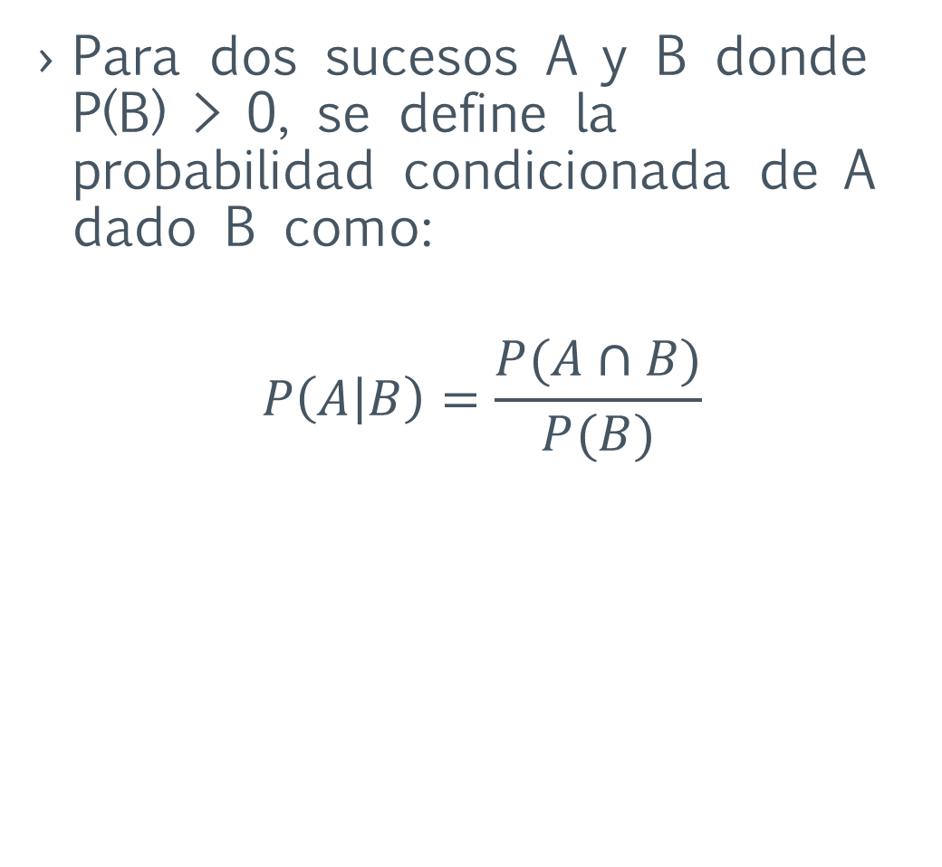
Probabilidad condicional
Para dos sucesos A y B donde P(B) > 0, se define la probabilidad condicionada de A dado B como:
$$P\left(A | B\right)=\frac{P(A∩B)}{P(B)}$$
(la probabilidad de A suponiendo que B haya ocurrido)

Slide 4
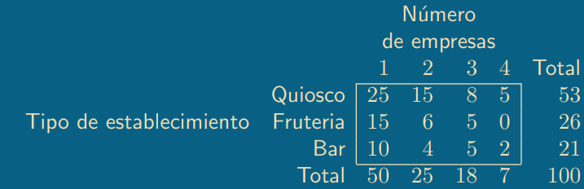
Probabilidad Condicional. Ejemplo
Se selecciona un empresario al azar y se pregunta sobre la probabilidad de que tenga por lo menos dos empresas, suponiendo que fuese quiosquero.

Slide 5
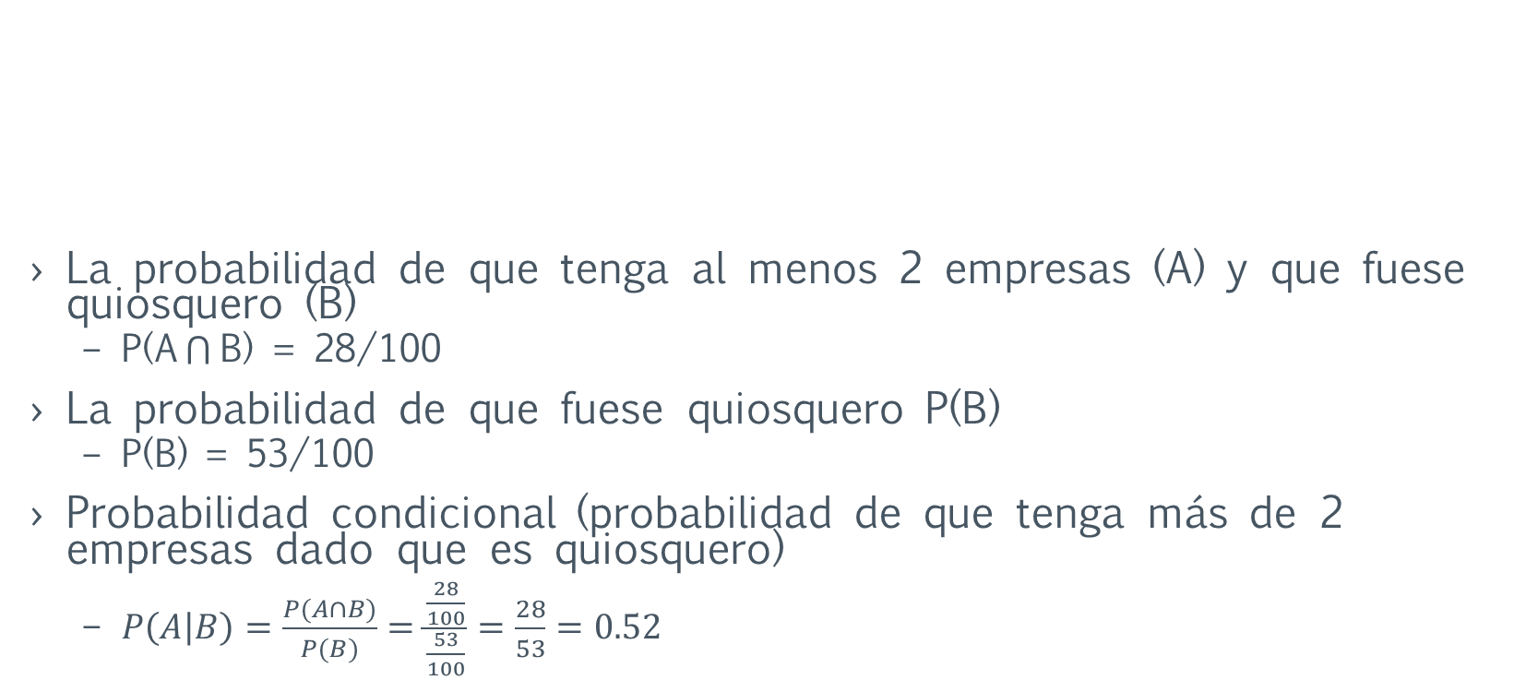
Probabilidad condicional. Ejemplo
La probabilidad de que tenga al menos 2 empresas (A) y que fuese quiosquero (B)
P(A ⋂ B) = 28/100
La probabilidad de que fuese quiosquero P(B)
P(B) = 53/100
Probabilidad condicional (probabilidad de que tenga más de 2 empresas dado que es quiosquero)
$P\left(A | B\right)=\frac{P(A∩B)}{P(B)}=\frac{\frac{28}{100}}{\frac{53}{100}}=\frac{28}{53}=0.52$

Slide 6

Ley de multiplicación
P(A ∩ B) = P(A|B)P(B)
Extendiendo la ley de multiplicación
$$P\left(\bigcap_{i=1}^{k}{A_{i}}\right)=P\left(A_{k} | A_{1},…,A_{k−1}\right)×P\left(A_{k−1} | A_{1},…,A_{k−2}\right)×…×P(A_{2}|A_{1})×P(A_{1})$$

Slide 7
Independencia
Dos sucesos A y B son independientes si:
P(A ∩ B) = P(A)P(B).
Si P(A) > 0, esta definición implica que P(B|A) = P(B)
la información de que A ha ocurrido no cambia la probabilidad de B.
Si P(B) > 0, independencia implica que P(A) = P(A|B) y la información que B ha ocurrido no afecta la probabilidad de A.

Slide 8

Eventos independientes
Si A y B son independientes, entonces:
$P\left(A∩\overline{B}\right)=P\left(A\right)P\left(\overline{B}\right)$
$P\left(\overline{A}∩B\right)=P\left(\overline{A}\right)P(B)$
$P\left(\overline{A}∩\overline{B}\right)=P\left(\overline{A}\right)P(\overline{B})$

Slide 9
Independencia. Ejemplo
Supongamos que tiramos dos monedas equilibradas una tras otra. Intuitivamente, el resultado de la primera tirada no influye en el resultado de la segunda tirada. Entonces, siendo A el suceso de que la primera tirada salga cruz, y B el suceso de que la segunda tirada sea cruz, entonces,
1/2 = P(B|A) = P(B) ⇒ P(A ∩ B)/P(A) = P(B) ⇒
P(A ∩ B) = P(A)P(B) = 1/4 .

Slide 10
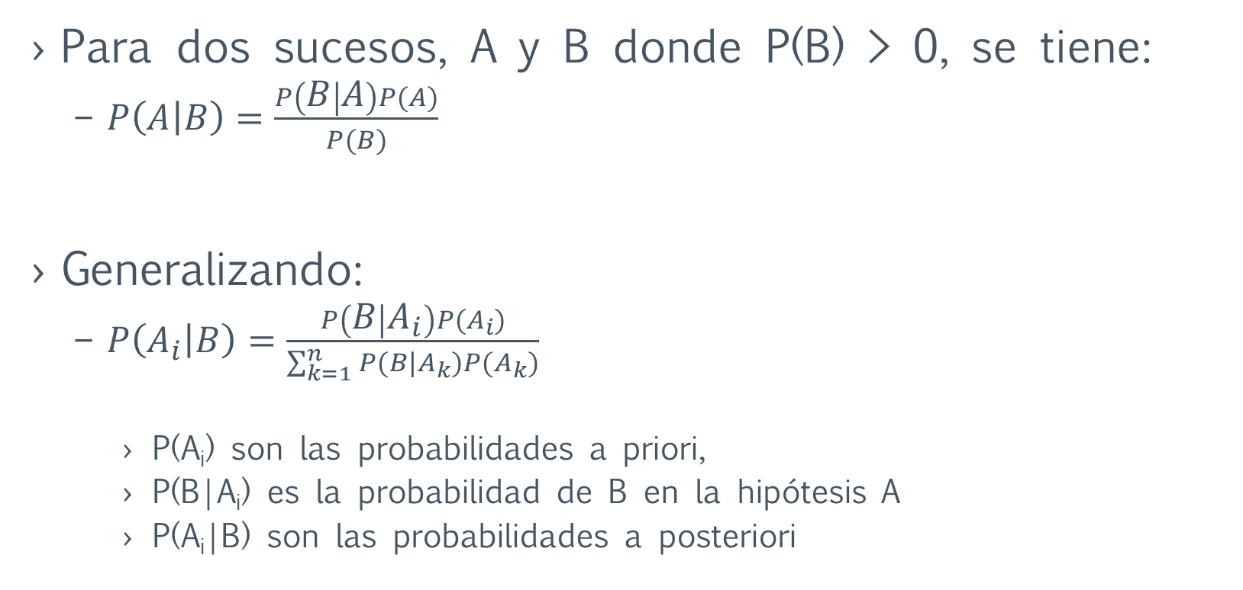
Teorema de Bayes
.
Para dos sucesos, A y B donde P(B) > 0, se tiene:
$P\left(A | B\right)=\frac{P\left(B | A\right)P(A)}{P(B)}$
Generalizando:
$P\left(A_{i} | B\right)=\frac{P\left(B | A_{i}\right)P(A_{i})}{\sum_{k=1}^{n}{P(B|A_{k})}P(A_{k})}$
P(A_{i}) son las probabilidades a priori,
P(B|A_{i}) es la probabilidad de B en la hipótesis A
P(A_{i}|B) son las probabilidades a posteriori

Slide 11

a

Slide 12
Clasificador Bayesiano vs Bayes ingenuo
http://academic.uprm.edu/eacuna/naivebayesacu.pdf

Slide 13
En R
Paquete e1071

